Slide 1
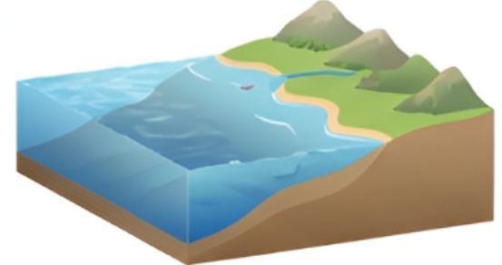

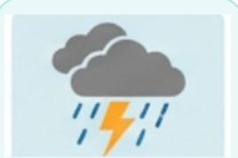
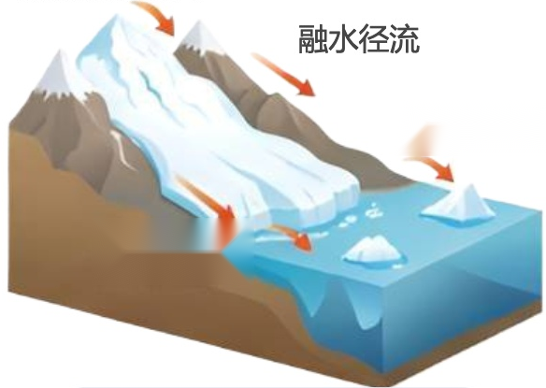
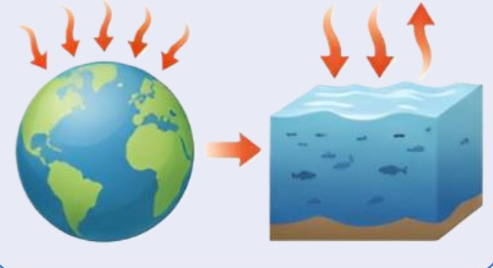
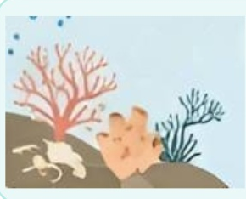
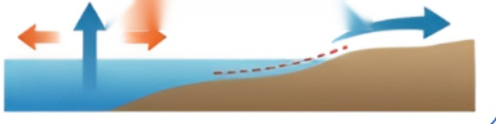
冰川融化与海平面上升影响机制研究
研究目的：揭示气候变暖导致冰川加速融化及其对全球海平面上升和海岸带生态系统的复杂影响机制。
驱
温室气体排放
全球气候变暖
冰川加速融化
冰川加速融化
影响与风险
动
CO₂
冰川震荡融化
因
CO₂
融水径流
素
CH₄
与
冰崖崩解
过
大气与海洋升温
海洋带淹没
极端天气
程
基底活化
海水热膨胀与融水注入
加剧
机
冰盖与山地冰川消融
海平面变化机制
生态系统
制
垂直抬升与水平扩张
破坏
与
融水径流注入海洋
相
互
海平面上升速率显著加快，未来百年
多重机制叠加效应与
研究路径：通过观测、模拟与评估，明确关键阈值
作
可能上升超 1 米
复杂系统响应
与不可逆转风险，为应对策略制定提供科学依据
用
综合研究揭示了冰冻圈快速变化对海平面上升的决定性作用，强调了减排与适应并举的紧迫性，为全球气候治理提供关键支撑。

